Slide 1

Профессиональная этика менеджера
Этика менеджера формирует доверие, качество решений и устойчивость команды.
Балахонова Анна гр.БМН-24-ММ1

Slide 2



Что значит профессиональная этика менеджера
Профессиональная этика — это система норм, которые направляют поведение руководителя, его решения и общение с людьми. Для менеджера она особенно важна, потому что влияет на доверие, репутацию и результативность управления.
2

Slide 3


базовые нормы профессионального поведения менеджера
3
Эти 3 базовые нормы помогают менеджеру действовать честно, брать ответственность и сохранять справедливость в оценке людей и результатов.
3

Slide 4




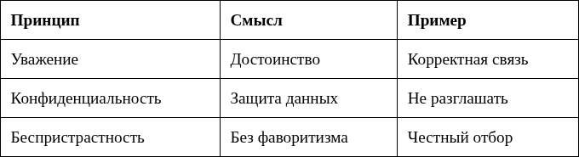
Основные принципы: отношения и решения
Эти принципы регулируют поведение менеджера в общении, работе с информацией и принятии кадровых решений.
Уважение
Конфиденциальность
Беспристрастность
Уважение, сохранение тайны и нейтральность снижают риск конфликтов и повышают доверие к управленческим решениям.
4

Slide 5

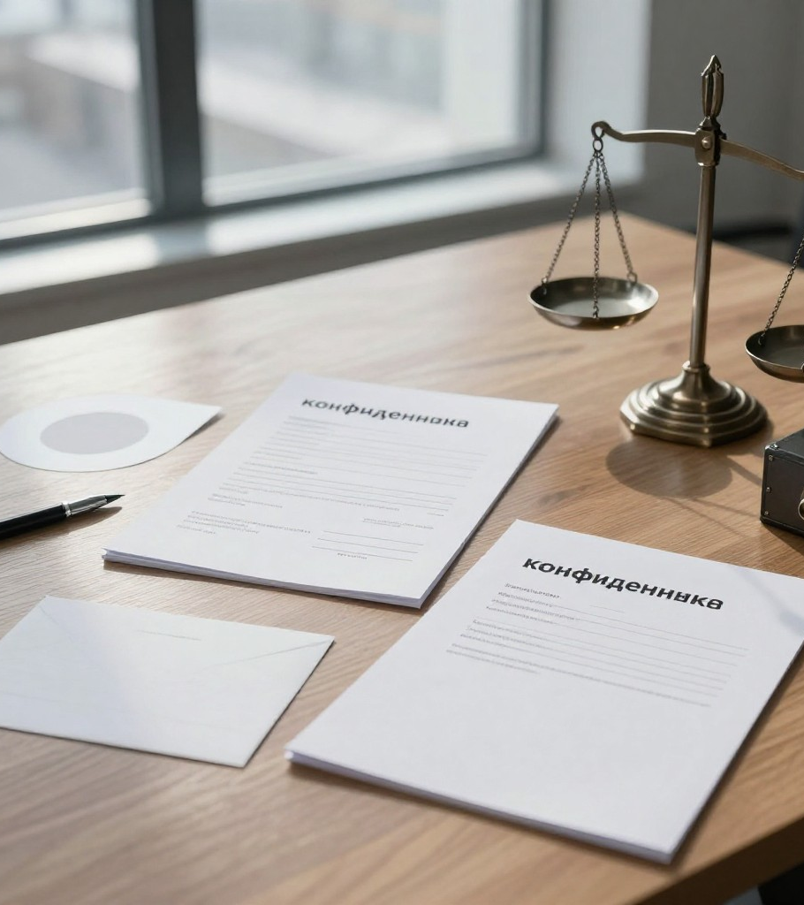

Как менеджеру действовать в этической дилемме
Проверьте интересы
Проанализируйте конфликт интересов: чьи выгоды или обязательства затронуты решением. Отделите личные предпочтения от интересов организации и команды, чтобы не подменять цели.
Сверьте полномочия
Оцените собственные полномочия и границы ответственности. Решение должно соответствовать должностным функциям и регламентам, исключая действия «сверх полномочий» или в ущерб целям подразделения.
Учтите возможный вред
Оцените возможный вред сотрудникам: риски для здоровья, безопасности, репутации, условий труда и психологического благополучия. Учитывайте последствия как для текущих, так и для будущих участников процесса.
Выберите этичное решение
Сопоставьте интересы, полномочия и последствия, затем выберите наиболее этичный вариант. Применяйте принцип беспристрастности и готовность отвечать за результат перед командой и организацией.
5

Slide 6
поступок руководителя может задать норму для коллектива
1
Один поступок руководителя задает тон для всей команды: сотрудники быстрее перенимают практику, чем формальные инструкции.
6

Slide 7
уровня делового поведения охватывает кодекс этики
2
2 уровня поведения закрепляет кодекс этики: внутри организации и во внешних контактах. Это делает правила понятными и помогает сохранять единые стандарты.
7

Slide 8
Этика как условие сильного управления
Профессиональная этика делает управление более надежным: она помогает принимать взвешенные решения, укрепляет доверие и снижает риски. Для будущего менеджера это основа зрелой, ответственной и устойчивой работы.

